Slide 1
线性代数
Linear Algebra
讲师：高材1708 吴耀文

Slide 2
第1章 矩阵及其运算
目 录
第2章 行列式
第3章 线性方程组解的判定及其求解
第4章 n维向量与向量组的线性相关性

Slide 3
1
矩阵及其运算

Slide 4
求抽象矩阵的逆矩阵
考点1：求抽象矩阵的逆矩阵
【例题1】已知n阶矩阵A满足
证明
可逆,并求
解题思路:
首先将所有元素移到等号一边,凑出 ,然后保证等号右侧是 即可
解析:
可逆,逆矩阵为
练习1.1(14-15年) :已知A,B为n阶方阵,满足 ,则
答案 :

Slide 5
求抽象矩阵的逆矩阵
考点2：矩阵的多项式
【例题2】设多项式
,矩阵
求
解题思路:
将 中的 全部换成 ,常数项换成 ,可直接求解，也可将 写成 的形式,简化计算
解析:

Slide 6
2
行列式

Slide 7
求抽象矩阵的逆矩阵
考点1：范德蒙德行列式
特点:
*讲特点前首先要明确行列式 , 所以接下来的性质如果对行有效，对列也有同样的效果。
特点1.第一行全为1
特点2.第二行全为两两不同的数
特点3.之后的每一行均为上一行乘以第二行
该行列式解为第二行所有元素之差的乘积,一定要从后往前写!如上式↑

Slide 8
求抽象矩阵的逆矩阵
考点1：范德蒙德行列式
【例题1】计算行列式
解题思路:
看到有范德蒙德行列式规律,先将它转化成标准范德蒙德行列式,然后运用刚才记得公式
解析:
然后用前面介绍的方法得:

Slide 9
求抽象矩阵的逆矩阵
考点2：行和(列和)相等的行列式
解题思路:
这个行列式的特点是每一列(行)的和都相等,等于 ,碰到这样的题，我们首先要把其他行全部加到第一行(列),然后提取系数，把第一行全部变为1,再将其他行(列)用初等变换化简
【例题2】计算行列式
行和相等归一列
列和相等归一行
解析:
解得:

Slide 10
求抽象矩阵的逆矩阵
考点2：行和(列和)相等的行列式
练习2.1(11-12年) :计算行列式
答案:原式

Slide 11
求抽象矩阵的逆矩阵
考点3：抽象行列式计算
【例题3】已知三维向量 满足行列式 ,
则行列式
解题思路:
先找单独项,比如这道题就是 ,将其余项中含有 的利用行列式中的消法变换值不变性质消去 ,出现其他单独项继续消除,直到都为单独项。
解析:
练习3.1:已知 为三维向量, ,求
答案 : 2

Slide 12
求抽象矩阵的逆矩阵
考点4：用基本公式计算行列式
基本公式:
为同阶方阵）

Slide 13
求抽象矩阵的逆矩阵
考点4：用基本公式计算行列式
【例题4】设 为3阶方阵, 是 的伴随矩阵, ,求
解题思路:
刚才的基本公式一定要背下来!!!把基本公式带入计算即可
解析:
为3阶的方阵
练习4.1(14—15年):设三阶方阵 ,满足 , ,且
答案 : 3

Slide 14
求抽象矩阵的逆矩阵
考点5：展开定理和零值定理
展开定理: 在行列式的计算过程中,按行列式的某一行(列)展开,
例如此行列式,计算时可以按第一行(列)
展开为 ,
这个叫展开定理,可以用来计算阶数较多
的行列式。
零值定理: 在行列式的计算过程中,如果两行之间成倍数关系,即可以做消法变换,行列式定理已知消法变换不会改变行列式的值,行列式中出现零行,则行列式值为0。

Slide 15
求抽象矩阵的逆矩阵
考点5：展开定理和零值定理
【例题2】已知4阶行列式 ,则
解题思路:
观察给的式子中 是n不变还是m不变,哪个不变替换哪一行(列)系,其他行列不变,构成新的行列式
解析:
第三行不变,所以新的行列式为 ,因为第二行和第三行成倍数关系,
*根据零值定理(若行列式中两行倍数,
则存在零行,行列式的值为0)
解得:原式=0

Slide 16
3
线性方程组解的判定及其求解

Slide 17
求抽象矩阵的逆矩阵
考点1：齐次线性方程组有无非零解的判断
【定理1】设 为 阶矩阵，则
;满秩, 可逆
;降秩, 不可逆
矩阵行列式与秩之间的关系
【定理2】设 为齐次线性方程组,则
有唯一零解
有无穷多非零解

Slide 18
求抽象矩阵的逆矩阵
考点1：齐次线性方程组有无非零解的判断
【例题1】 取何值时,齐次方程组 ,有非零解。
解题思路:
先计算其行列式,行列式不等于0,有唯一零解,行列式等于0,有无穷多非零解。
解析:
时有非零解

Slide 19
求抽象矩阵的逆矩阵
考点1：齐次线性方程组有无非零解的判断
【练习1】设线性方程组 的系数矩阵为 ,3阶矩阵 ,
且 ,试求 。
解题思路:
若设一个行矩阵 , 不全为零, ,说明原线性方程组有非零解, 计算其行列式,求行列式为0时 的值即可
答案:原式

Slide 20
求抽象矩阵的逆矩阵
考点2：含未知参数的非齐次线性方程组的解
【定理3】设 为 阶矩阵，则 的解的情况下
(1) 方程组有唯一解
(2) 方程组有无解或无穷多解
【定理4】设 为 的矩阵,则 的解的情况如下
有唯一解
有无穷多解
无解

Slide 21
求抽象矩阵的逆矩阵
考点2：含未知参数的非齐次线性方程组的解
【例题2】 取何值时,方程组 ,有(1)唯一解(2)无解(3)无穷多解,并求通解。
解题思路:
方阵最好用定理3,依旧先求行列式,用到前面讲的行和相等求解行列式。
解析:

Slide 22
求抽象矩阵的逆矩阵
考点2：含未知参数的非齐次线性方程组的解
解析:
(1) ,有唯一解
(2)当 时, ,0=3,矛盾;所以无解

Slide 23
解析:

Slide 24
4
n维向量与向量组的线性相关性

Slide 25
求抽象矩阵的逆矩阵
考点1：向量组的线性相关性
(1) 对应矩阵
;满秩, 可逆
;降秩, 不可逆
(2)线性无关的向量组增加分量后依旧线性无关。 线性无关,则
也线性无关。
(3)有可逆矩阵
(4) 线性无关

Slide 26
求抽象矩阵的逆矩阵
考点1：向量组的线性相关性
【例题1】设向量 , , , a,b,c互不相等, 则 ,向量组 ,
,必线性________。
解题思路:
先求行列式,然后利用性质(2)求解。
解析:
根据性质(2)得,线性无关。

Slide 27
求抽象矩阵的逆矩阵
考点2：初等变换不改变矩阵的秩
【例题1】已知向量 线性无关,且
,则向量组 一定线性________。
解题思路:
运用到的知识点是:初等变换不会改变矩阵的秩。(可逆矩阵可以看成若干初等矩阵的乘积）
解析:
过渡矩阵
根据性质(3)得,线性无关。

Slide 28
求抽象矩阵的逆矩阵
考点3：线性无关与秩的关系
【例题3】已知矩阵 ,常数k=____,又知 ,
则 ______。
解题思路:
首先计算A的行列式,A不是满秩,所以行列式为0,可以求出k。
3阶方阵B的行列式不为0说明B可逆,利用性质(3),可求出AB的秩。
解析:

Slide 29
求抽象矩阵的逆矩阵
考点4：内积与施密特正交化
内积：
施密特正交化：

Slide 30
目 录
第5章 线性方程组解的性质和解的结构
第6章 矩阵的特征值和相似对角化
第7章 二次型

Slide 31
5
线性方程组解的性质和解的结构

Slide 32
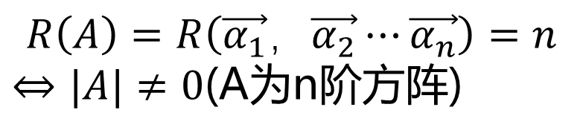


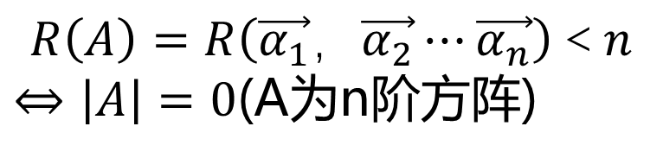

考点1：齐次线性方程组AX=0的有无非零解的判断
考点2：非齐次线性方程AX=b的有无解的判断
①有唯一非零解
①有唯一解
②有无穷多解
②有无穷多非零解
③无解

Slide 33
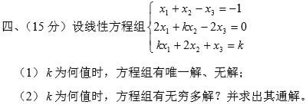
2011-2012学年第二学期期末试题 第四题

Slide 34
考点3：齐次线性方程组解的结构
基础解系
定义：方程组AX=0的k个线性无关的解向量
存在性条件：R(A)=r＜n，则AX=0必有基础解系，且含有n-r个解向量
齐次线性方程组AX=0的非零解的通解
对于AX=0：用基础解系表示其通解的2种方法：
①先求基础解系，再求通解
②先求通解，再求基础解系

Slide 35
考点4：非齐次线性方程组解的结构
非齐次线性方程组AX=b有无穷解的通解

Slide 36
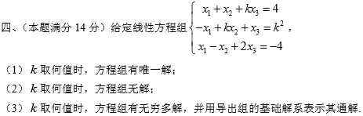
2014-2015学年第一学期期末试题 第四题

Slide 37
6
矩阵的特征值和相似对角化

Slide 38
考点1：特征值与特征向量
是A的特征多项式

Slide 39


求矩阵特征值与特征向量步骤：
①写出特征多项式
②求出 =0的全部特征值
③求出所有λ对应特征向量
2016-2017学年第一学期期末试题第9题
设
⑴求A的特征值和特征向量
⑵求f(A)的特征值和特征向量

Slide 40
考点2：相似矩阵
若A~B，则:
秩相同（ ★ ）
特征多项式相同，
特征值相同，且代数重数相同
行列式相同（ ★ ）
迹相同（ ★ ）

Slide 41
考点3：相似对角化
求能使n阶矩阵A变成
对角矩阵的可逆矩阵P的步骤：
①求出A的所有的特征值，
②求出A的所有的特征向量
③按照特征值的顺序排列即可得到P，
n阶方阵可对角化的判断:
①有n个互不相同的特征值
②有n个线性无关的特征向量
③每个k重特征值，均有R(kE-A)=n-k，即矩阵kE-A有k个零行
注意：特征向量的排列顺序
与特征值的顺序一一对应

Slide 42
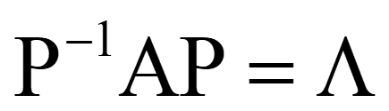
2014-2015学年第一学期期末试题第五题
已知矩阵
⑴求出矩阵A的特征值与特征向量
⑵判断矩阵A能否对角化？说明理由； 若矩阵A可以对角化，
求可逆矩阵P与相应的对角矩阵Λ，使得
⑶求

Slide 43
考点4：实对称矩阵的对角化
求能使实对称矩阵A变成对角矩阵的正交矩阵Q的步骤：
①求出A的所有的特征值，
②求出A的所有的特征向量，
③将所有特征向量用施密特正交化方法正交化，再单位化
④按照特征值的顺序排列即可得到Q，
注意：特征向量的排列顺序与特征值的顺序一一对应

Slide 44
2014-2015学年第二学期期末试题第六题

Slide 45
7
二次型

Slide 46
考点1：二次型f及二次型的矩阵A
合同矩阵
A与B相似可推出A与B合同，
A与B合同不能推出A与B相似
若A与B合同，则:A,B秩相同，

Slide 47
考点2：化二次型为标准形
化二次型为标准形的三种方法：
①正交变换法（ ★ ）
②朗格拉日配方法
③初等变换法

Slide 48
考点3：二次型的不变量和唯一性
二次型 的秩=矩阵A的秩
二次型经可逆线性变换后:
秩r，正惯性指数p，负惯性指数r-p均保持不变。
求二次型的规范形：
①先将二次型化成标准形
②再将标准形的系数化成1或-1

Slide 49
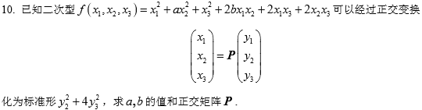
2013-2014学年第一学期期末试题第10题

Slide 50

感 谢 您 的 倾 听
学风朋辈预祝您取得优异成绩！

